Slide 1

Новые направления в библиотечном обслуживании ГПНТБ СО РАН
М. А. Шевченко,
зав.отделом
ГПНТБ СО РАН

Slide 2

С 1 января 2016 г. ГПНТБ СО РАН стала участницей пилотного проекта: «Единый читательский билет г. Новосибирска и Новосибирской области»

Slide 3
Единый читательский билет | количество
- записано читателей в ГПНТБ СО РАН | 5753
- в том числе школьников | 208
- записано читателей по ЕЧБ нового образца из НГОНБ и НОЮБ | 113
- записано читателей по старым билетам из НГОНБ | 53
- принято книг из НГОНБ и НОЮБ по ЕЧБ | 25

Slide 4
При введении в эксплуатацию ЕЧБ в ГПНТБ СО РАН возникли следующие проблемы
материальное обеспечение
технические трудности при обслуживании: запись читателя на регистратуре, прохождение пункта контроля, электронный заказ
проблемы автоматизированной сдачи литературы из НГОНБ и НОЮБ в системе ГПНТБ СО РАН
логистика
Cтратегические направления проекта «ЕЧБ»
продление срока пользования изданиями на сайте единого сервиса
доставка нужного издания из одной библиотеки в другую
объединение электронных каталогов библиотек-участниц проекта, чтобы нужную книгу можно было искать сразу во всех абонементах и взять там, где она есть и где это удобно
оплата платных услуг библиотек пластиковой картой ЕЧБ
разработка мобильного приложения «Электронный читательский билет Новосибирска»

Slide 5
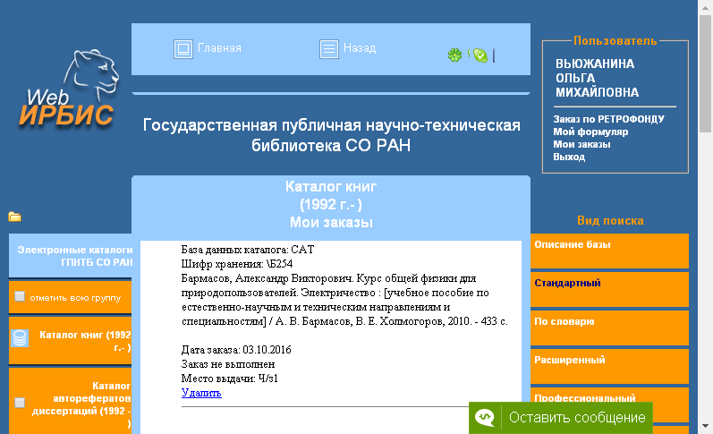
Помимо введенного в действие ЕЧБ, в ГПНТБ СО РАН разработаны и внедрены следующие формы обслуживания читателей: в ГПНТБ СО РАН налажена система онлайн записи и онлайн заказа, т.е. читатель может дистанционно забронировать читательский билет, и, получив его номер, сделать электронный заказ необходимого издания

Slide 6
В 2016 г. в ГПНТБ СО РАН организована новая система информирования.
Подписавшись на RSS-канал или e-mail-рассылку по определенному разделу, читатели ГПНТБ СО РАН оперативно получают информацию о новостях библиотеки и оповещения по интересующей тематике
E-mail подписка
Новости библиотеки
Мероприятия
Ресурсы и услуги
Науке и бизнесу
Редкие книги и рукописи
Библиотекарям
Студентам
Преподавателям
В помощь к ЕГЭ
Книжная полка
Наши новинки
Новые поступления книг в ГПНТБ СО РАН
RSS подписка
Все категории
Вернисажи
Виртуальные выставки
Вокруг науки
Выставки и новинки литературы
Конференции
Мероприятия
Новости
Новости диссертационного совета
Новости удаленных ресурсов
Новости Центра польской науки и культуры

Slide 7

Для читателей ГПНТБ СО РАН проводятся акции:
по бесплатной записи в библиотеку (в 2016 г. - 576 человек )
по бесплатной выдаче изданий из научных читальных залов на дом для читателей г. Новосибирска с высшим образованием: на праздничные дни (общероссийские праздники), также в летний период до 5-ти изданий на 5 дней.

Slide 8

Книга дня №1 в рейтинге Amazon (раздел "Химия"):
Как поймать комету? Что добавить в шоколад, чтобы он таял во рту, а не в руках? Почему армия США засекретила исследования желе? Зачем римляне закапывали в землю тонны железных гвоздей? На все эти и множество других вопросов есть ответы в книге о самых разных материалах профессора Лондонского университета, Марка Медовника.
Читальный зал №1 ГПНТБ СО РАН
Реклама книг и самой библиотеки в социальных сетях

Slide 9
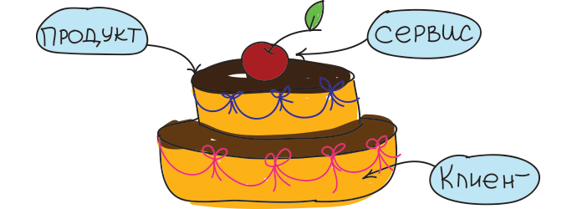
Внедряя инновации, можно добиться высокого качества сервиса, доведенного до автоматизма, но не замечать при этом конкретного клиента-читателя, поэтому актуальным становится обучение персонала клиенториентированному подходу.
«Клиентоориентированным» является «специалист, который ставит интересы клиента выше своих как работника, а зачастую и выше личных интересов».

Slide 10
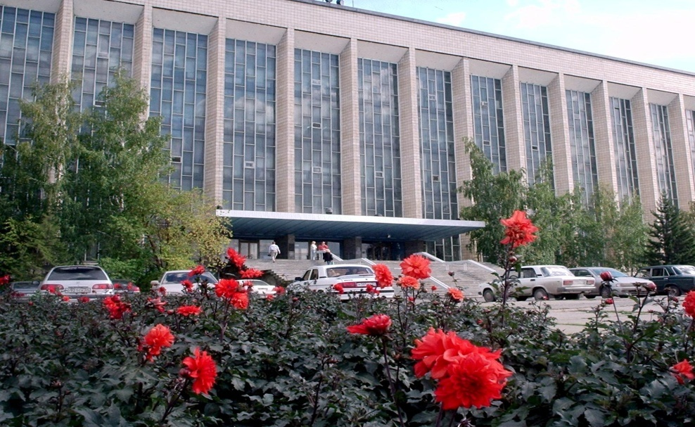
Спасибо за внимание!

